Slide 1
관리자 예약정보 프로그램 CRUD(p4~6)
관리자 예약자 관리 RUD(p7~8)
사용자 예약정보 프로그램 R(p10~11)
사용자 예약자 C(p12)
사용자 예약자 RUD(p13~14)
1 -> 3-> 4 -> 5 -> 2
2 -> 5

Slide 2
이 부분 추가 되어져 있는지 체크
* web.xml 추가
<filter-mapping>
  <filter-name>encodingFilter</filter-name>
  <url-pattern>*.json</url-pattern>
  </filter-mapping>
<servlet-mapping>
<servlet-name>action</servlet-name>
<url-pattern>*.json</url-pattern>
</servlet-mapping>

Slide 3

Header.jsp (사용자 쪽 작업 시 추가하기)

Slide 4
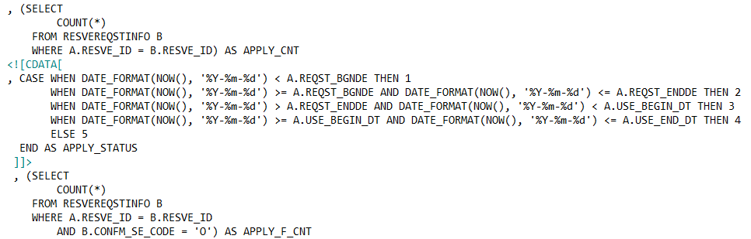
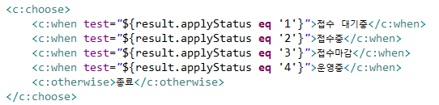
사용자 예약정보목록 작업 시 추가 SQL (List, Cnt)
조건정보

